Slide 1
FLUTTER WORKSHOP

Slide 2
Flutter Kurulumu İçin Gerekenler
Git : https://git-scm.com/download/win
Flutter SDK : https://flutter.dev/docs/get-started/install/windows
VS Code : https://code.visualstudio.com/Download
Android Studio : https://developer.android.com/studio

Slide 3
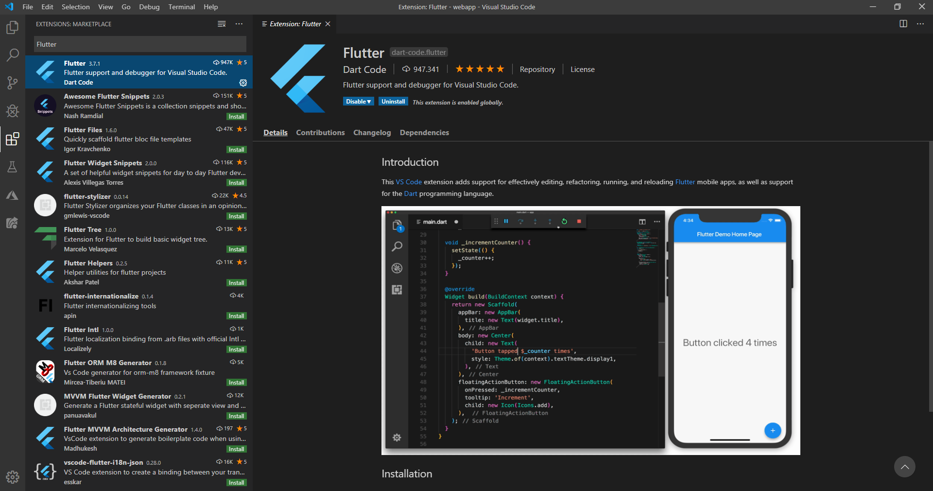
Kurulum sırasındaki önemli detaylar
VS Code Extensions kısmında Flutter eklentisini ekleyin

Slide 4
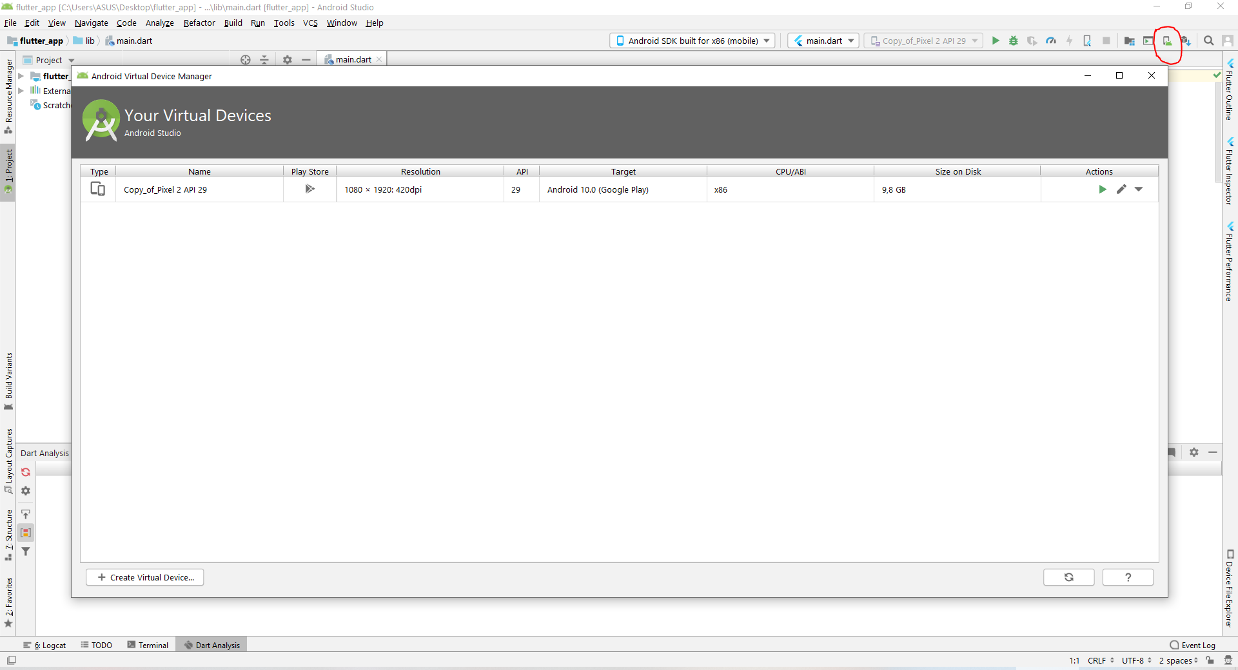
Kurulum sırasındaki önemli detaylar
Flutter SDK’ yı C:\src dizinine kaydedin.
Android Studio’ dan bir Virtual Device Oluşturun.

Slide 5

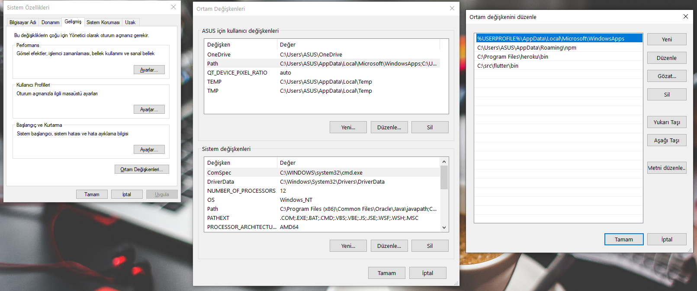
Kurulum sırasındaki önemli detaylar
Windows search araçlığıyla Sistem Ortam Değişkenlerindeki Path kısmına flutter sdk nın yolunu belirtin. Bu terminalde flutter kodlarının kullanılmasını sağlayacak.

Slide 6
Önemli Flutter Komutları
Flutter doctor : Kurulumdaki hataları görmemize yarar.
Flutter create UygulamaAdi : Flutter projesi oluşturmaya yarar.
Flutter run : Projeyi çalıştırır.
Flutter devices : Aktif cihazları gösterir.
Flutter doctor --android-licanses : Android lisanslarını yükler.

Slide 7
Önemli Flutter Komutları
Flutter doctor : Kurulumdaki hataları görmemize yarar.
Flutter create UygulamaAdi : Flutter projesi oluşturmaya yarar.
Flutter run : Projeyi çalıştırır.
Flutter devices : Aktif cihazları gösterir.
Flutter doctor --android-licanses : Android lisanslarını yükler.
Flutter packages get : Flutter paketlerini yükler.

Slide 8
TEŞEKKÜRLER

